Slide 1
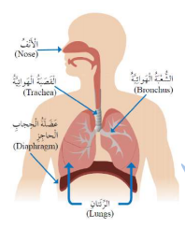
الجهاز التنفسي
https://wordwall.net/ar/resource/15428616
https://wordwall.net/ar/resource/495161

Slide 2
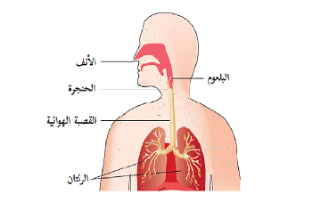
الحويصلات
الهوائية

Slide 3
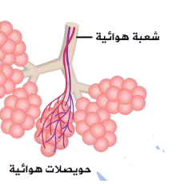
وظيفة كل جزء من أجزاء الجهاز التنفسي

Slide 4
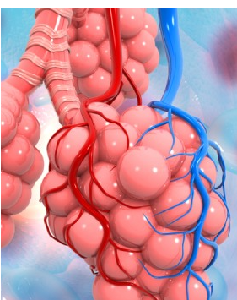
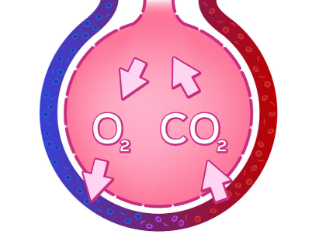

Slide 6
